Slide 1
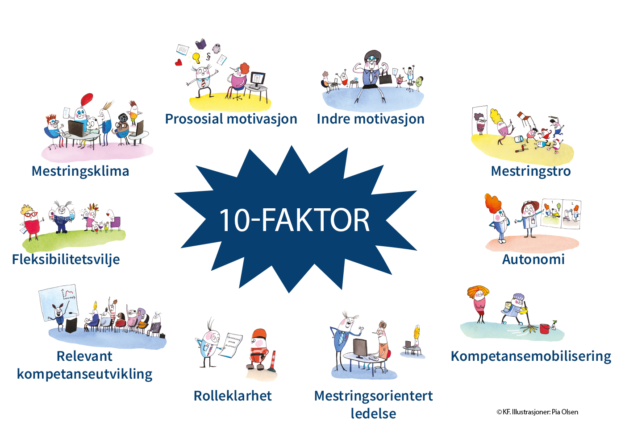
Hvordan få mest mulig ut av 10-FAKTOR medarbeiderundersøkelsen 2023
18.oktober 2023, Nord-Aurdal kommune, webinar
Ingelin.burkeland@ks.no , seniorrådgiver KS-Konsulent AS

Slide 2
Visjon: Kompetente kommuner - lokale løsninger
Verdier: Utfordrende og dedikert
Jobberfaring:
20 års erfaring fra kommunal sektor (lærer, avdelingsleder og rektor). Drevet enkeltmannsforetak (foredragsholder om jobb- og læringsmotivasjon). Medforfatter av den nye håndboken om 10-FAKTOR.
I KS Konsulent: Organisasjonsutvikling, lederutvikling, teamutvikling, endringsledelse, læringsledelse, læringsmotivasjon og 10-FAKTOR. Ingelin er fagansvarlig for 10-FAKTOR i KS-Konsulent.
Kjøpe boka?
Send en epost til bestilling@kf.no og be om kvantumsrabatt.
Utdannelse:
Lektor med master i utdanningsledelse (De motiverte mellomlederne) og tilleggsutdanning i ledelsespsykologi. Sertifisert i SPGR, Learning Walks, Samspillsmetoden Dialog, Kjernekvadranten og NEO-PI-3.
INGELIN BURKELAND
ingelin.burkeland@ks.no
92 65 98 96

Slide 3
Hva,
hvorfor,
hvordan?
Del 1: Hva er det? Hvorfor virker det? Hvordan kan det se ut i praksis?

Slide 4
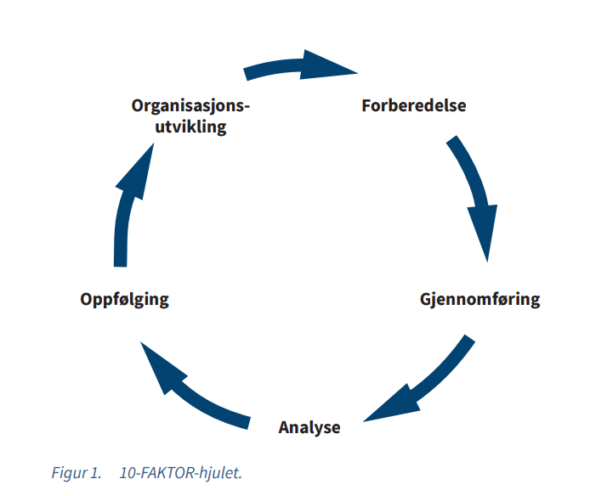
Informasjon, intensjon og involvering -nyttige stikkord gjennom hele implementeringsprosessen
Informasjon: FORKLAR
Hva er 10-FAKTOR?
Intensjon: GI MENING
Hvorfor skal vi jobbe med 10-FAKTOR?
Involvering: INVOLVER
Hvordan skal vi jobbe med 10-FAKTOR?

Slide 5
Gjensidige avklarte forventninger fremmer mulighet for mestring og forebygger energilekkasje
Arbeid med 10-FAKTOR blir bra hvis…?
Gjør du dette med dine ansatte/kolleger?
Nord-Aurdal kommune forventningsavklaring - Mentimeter

Slide 6
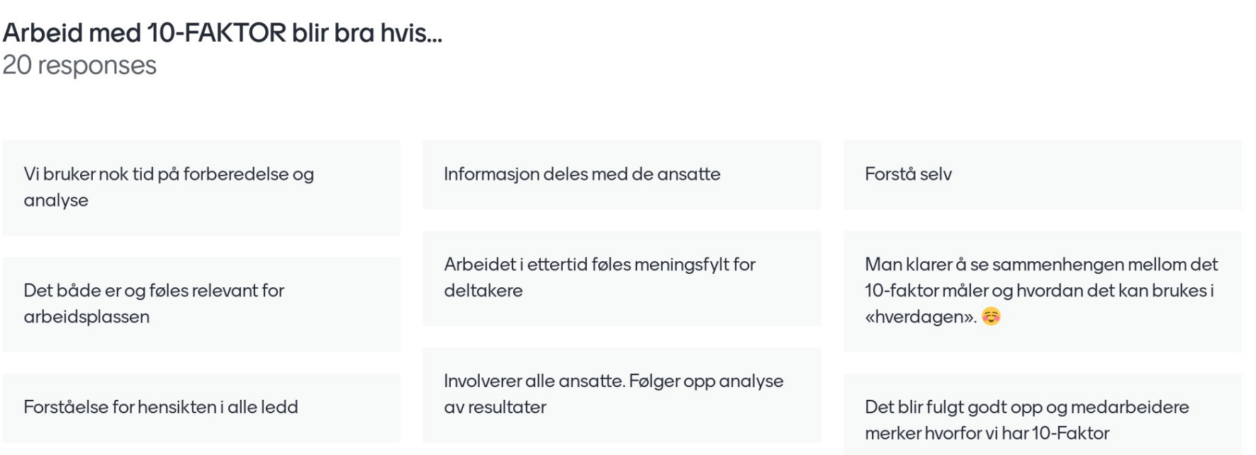

Slide 8
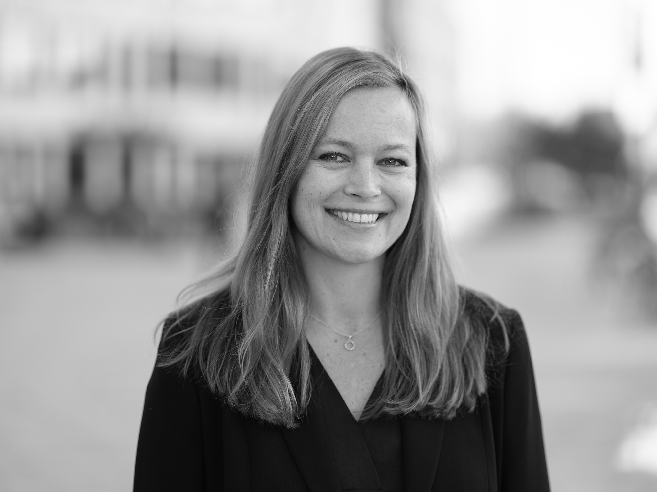
Jakt på sammenhenger
og plasser i verktøykassen
Mine forventninger

Slide 9
FORKLAR

Slide 10
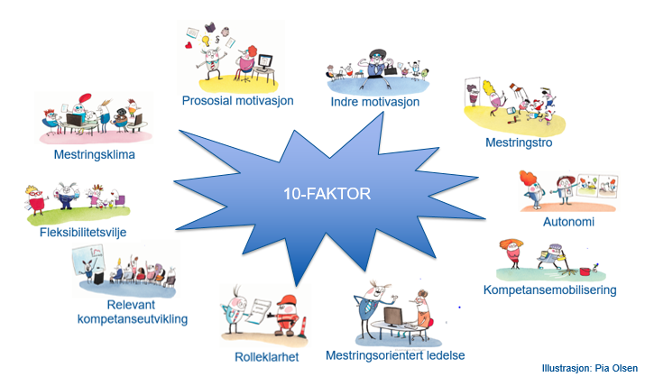
Eksempler på 10-FAKTOR i praksis
#forklar
Jeg vet at jeg gjør en jobb som har betydning for flere enn meg selv.
Dette gir meg energi i jobben.
Jeg tør å stille spørsmål, jeg tør å be om hjelp, ta i mot hjelp, lære av feil og hjelpe andre.
Jeg tar andre på fersken i å gjøre en god jobb – og sier det til personen.
Dette kan jeg påvirke i min jobbhverdag.
Jeg våger å gjøre ting jeg ikke har gjort før, og å gjøre ting på en annen måte enn jeg har gjort før.
Dette kan jeg ta i bruk i min jobb/dette kan jeg bli utfordret på å utvikle meg innenfor.
Jeg får lært meg det jeg trenger for å kunne levere godt på jobb nå og fremover
Jeg vet hva som er forventet av meg i min jobb, og hva jeg kan beslutte og hva jeg har ansvar for.
Jeg viser retning, gir mening og ser den enkelte.

Slide 11
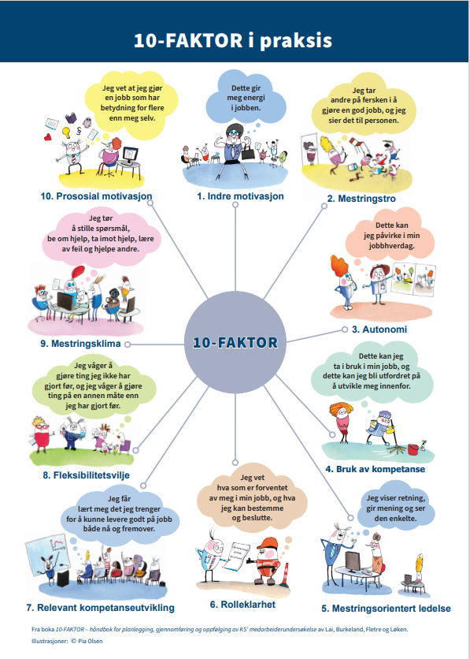
De 10 faktorene:
Indre motivasjon
Mestringstro
Autonomi
Kompetansemobilisering
Mestringsorientert ledelse
Rolleklarhet
Relevant kompetanseutvikling
Fleksibilitetsvilje
Mestringsklima
Prososial motivasjon
Bilder og plakater | 10FAKTOR
Bokmål og nynorsk. A4 og A3.

Slide 12
GI MENING!

Slide 13
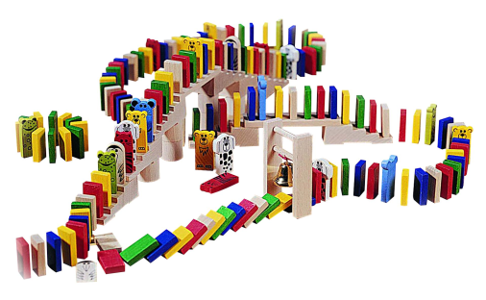
Systemisk forståelse
#gimening
Hvorfor?
Manglende systemisk forståelse – manglende forståelse for at alt henger sammen med alt – er ofte en av de største hindringene for å lykkes med utvikling og endring
P. Senge

Slide 15
Sammenhenger Nord-Aurdals visjon, verdier og 10-FAKTOR?
Tillit
Respekt
Omsorg

Slide 16
INVOLVER!

Slide 17
5. Mestringsorientert ledelse
#10-FAKTORipraksis
God, effektiv og lærende møteledelse
Lederatferd med vekt på læring, utvikling og motivasjon ut fra medarbeiderens individuelle forutsetninger.
Mestringsledelse er en forutsetning for et godt mestringsklima, og er et integrert atferdsmønster – ikke bare en opplisting av handlinger
Mestringsorienterte ledere gir:
1.Retning – hvor skal vi (mål og rolleavklaring)
2.Mening – hvorfor skal vi dit (motivasjon)
3.Individuell oppmerksomhet (bli sett)
Ja, det er helt rett.
Så vi skal jobbe med 10-FAKTOR
mens vi lærer om det?
Med utgangspunkt i Linda Lai, 2015

Slide 18
Oppskrift for godt møte?
Hva er du best på av dette?
Hva er ditt viktigste neste steg?
Innsjekk: Ramme inn: hva skal vi snakke om og hvorfor
#gimening #mestringsorientertledelse
Anerkjenne: Se deltakerne
#tilhørighet #mestringsklima #psykologisktrygghet
Innhold: Saker som speiler mål og intensjon
#nytteverdi #mestringstro
Forventninger: Klar bestilling, klart oppdrag
#mestringtro #rolleklarhet
Oppsummering: Hva er vi enige om så langt?
#fellesforståelse #rolleklarhet
Utsjekk: Hva er neste steg? Når? Hvordan?
#ansvarliggjøring #rolleklarhet #mestringsorientertledelse

Slide 19
10-FAKTOR+gode, effektive, lærende møter = SANT

Slide 20
Nøkkelstikkord i 10-FAKTOR arbeidet
Forklar
Gi mening
Involver

Slide 21
Rolleklarhet
Del 2: Hva er min rolle?

Slide 22
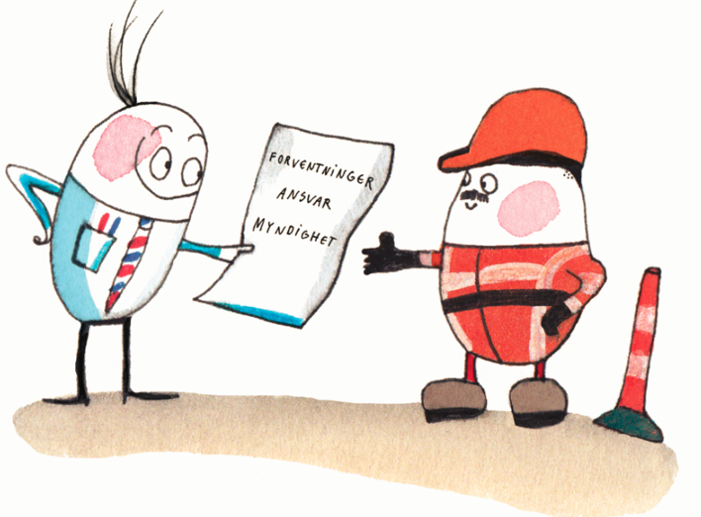
6. Rolleklarhet
Hva tenker du er din viktigste rolle for at dere lykkes best mulig med 10-FAKTOR arbeidet?
Tydelige forventninger
Medarbeiderens opplevelse av å vite hva som er forventet av en på jobb, dvs. oppgaver og ansvarsområder, hvilke oppgaver som bør prioriteres, koordinering med andre, og hva som skal til for å gjøre en god jobb. Godt samsvar mellom kompetanse og oppgaver.
Leders ansvar å kommunisere forventninger til rolle/medarbeider.
Avgjørende for: Bruk av kompetanse, fleksibilitetsvilje – og opplevd mestring.
Linda Lai, 2015

Slide 23
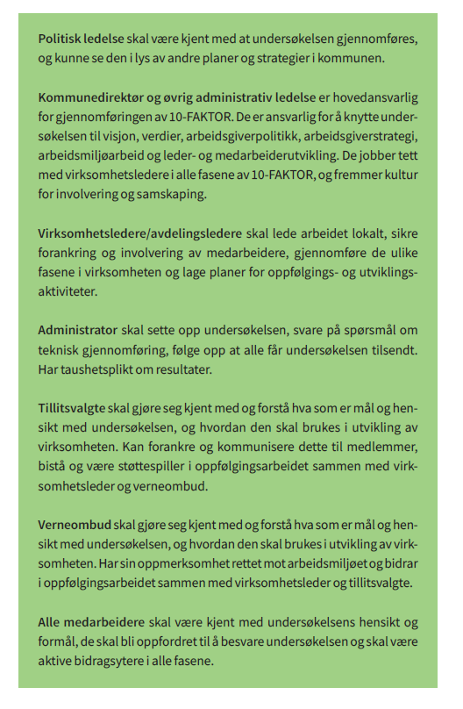
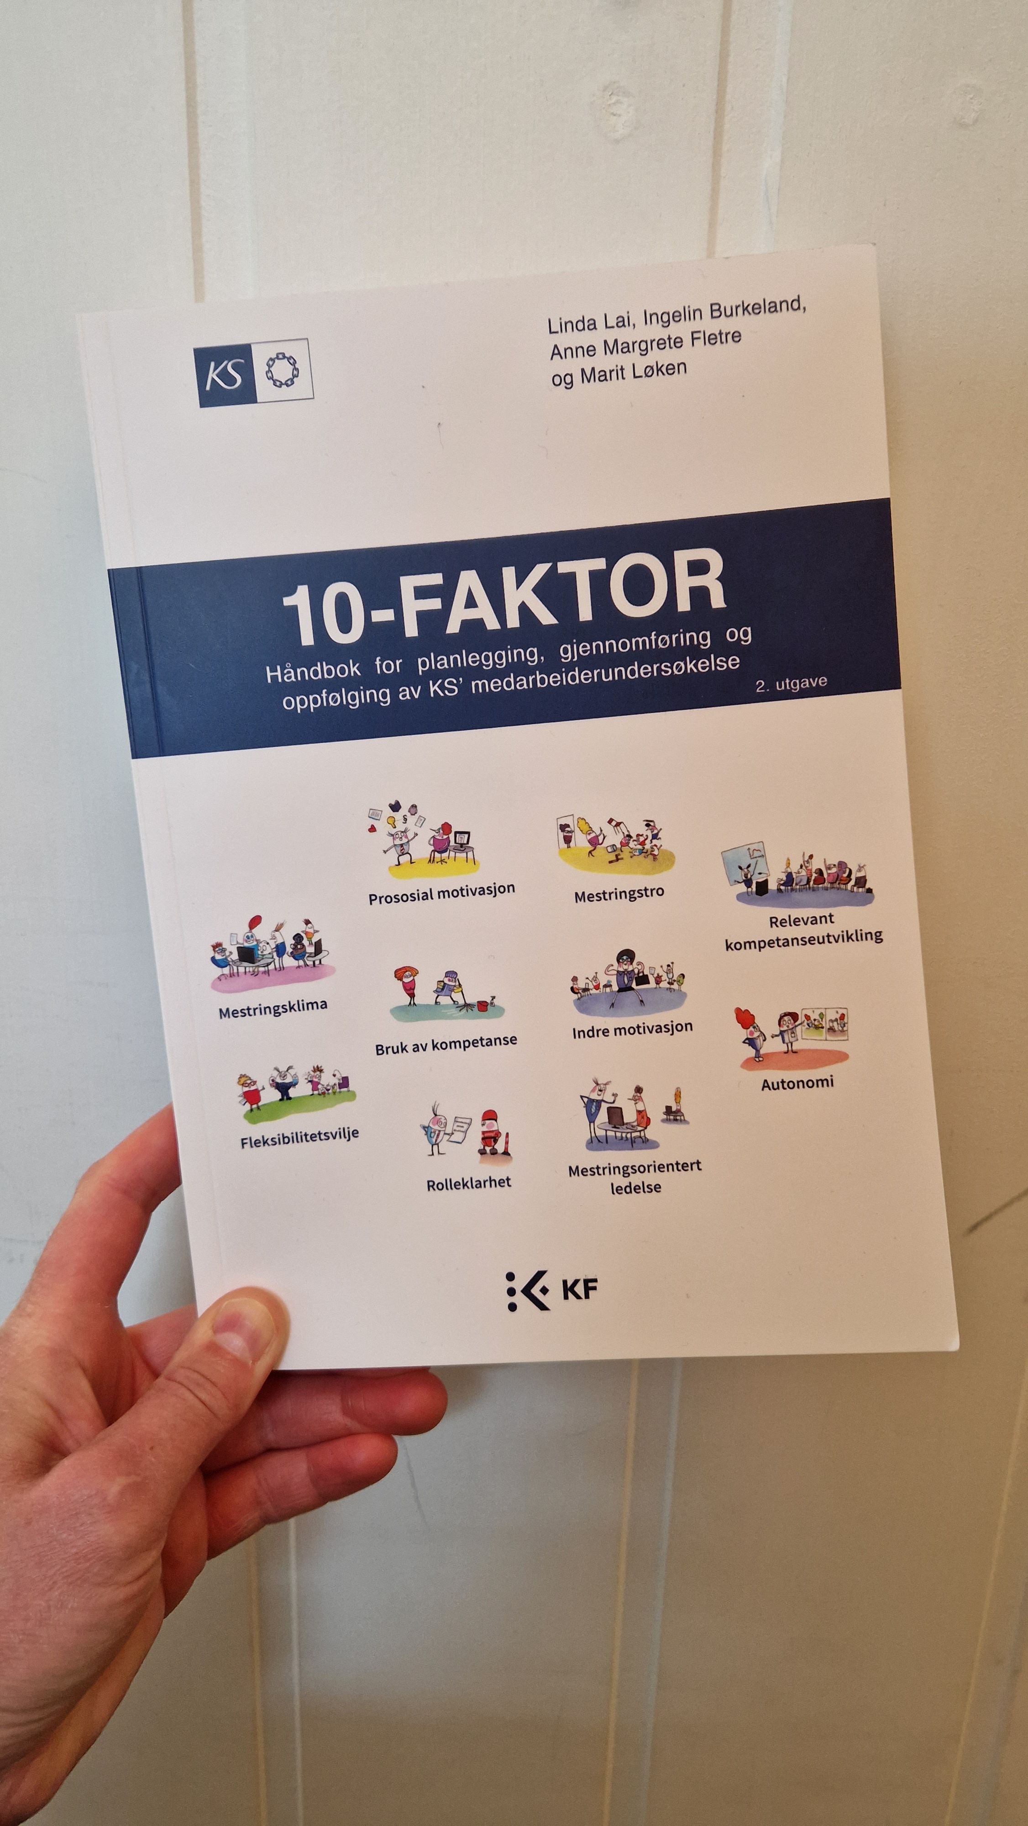
VIKTIGE ROLLER
S
A
M
M
E
N

Slide 24
Informasjon, intensjon og involvering -Den helhetlige prosessen for å realisere potensialet med 10-FAKTOR som utviklingsverktøy
Tenk på sammenhenger og systemisk perspektiv.
#gimening
Informasjon: FORKLAR
Hva er 10-FAKTOR?
Intensjon: GI MENING
Hvorfor skal vi jobbe med 10-FAKTOR?
Involvering: INVOLVER
Hvordan skal vi jobbe med 10-FAKTOR?
Hva er din rolle her?

Slide 25
FØLG OPP!

Slide 26
Den helhetlige prosessen for å realisere potensialet med 10-FAKTOR som utviklingsverktøy
Jakt på læringsutbytte både underveis og fra tidligere 10-FAKTOR-prosesser!
#learningbydewey
Refleksjon
Alle: Felles ansvar for å realisere tiltak i praksis – «gjøre»
Leder, tillitsvalgt, verneombud: Hovedansvar sammen for å følge opp og etterspørre ønsket praksis

Slide 27
«Learning by doing -Dewey-
– and reflection»
Learning by Dewey!

Slide 28
Se opp for fallgruver!
Rolleklarhet: Hvem har ansvar for hva i de ulike fasene?
Hva betyr ansvaret i praksis?
Sikkerhetsnett: Hva skjer hvis den som har hovedansvar blir syk, slutter eller får mange nye oppgaver?
SVOSJ MEDIA

Slide 29
Nøkkelstikkord i 10-FAKTOR arbeidet
Hva har dette med mestringsorientert ledelse og min rolle å gjøre?
Forklar
Gi mening
Involver
Følg opp

Slide 30
Planlegging av prosess
Ved planleggingsprosess, tenk gjennom bl.a.:
Hvordan vil dere jobbe for å sikre god informasjonsflyt gjennom prosess før, under og etter?
Eks. hvem svarer ift. hvem – tydelig kommunisert ut
Hvordan vil dere jobbe for å forankre undersøkelsen?
Hvordan vil dere jobbe for å sikre felles forståelse for intensjon og bruk av undersøkelsen?
Hvordan vil dere jobbe for å mobilisere til deltakelse blant deres medarbeidere?
Hvordan vil dere jobbe for å sikre god oppfølging av undersøkelsen?
Hvordan vil dere jobbe for å sikre ansvarliggjøring og gjensidige forventninger ift. de ulike parters roller i undersøkelsen (før-under-etter)?
Sett datoer i kalender - tidlig!

Slide 31
Oppfordring til mellomarbeid til undersøkelsen slippes 20.november
Legg til rette for så god forberedelse til 10-FAKTOR-gjennomføring som mulig
Informasjon - intensjon - involvering
Reflekter over hvordan 10-FAKTOR-gjennomføringen fungerte etter planen
Følg opp - ta en Dewey

Slide 32
Jakt på sammenhenger
og plasser i verktøykassen
Mine forventninger

Slide 33
Refleksjonsstund og evaluering
Ta utgangspunkt i dagen i dag
Dette var nyttig, fordi…
Dette fikk jeg økt innsikt i / forståelse for…
Dette er viktig i min rolle fremover…
Dette vil jeg gjerne lære mer om…
Nord-Aurdal refleksjon og evaluering - Mentimeter

Slide 34
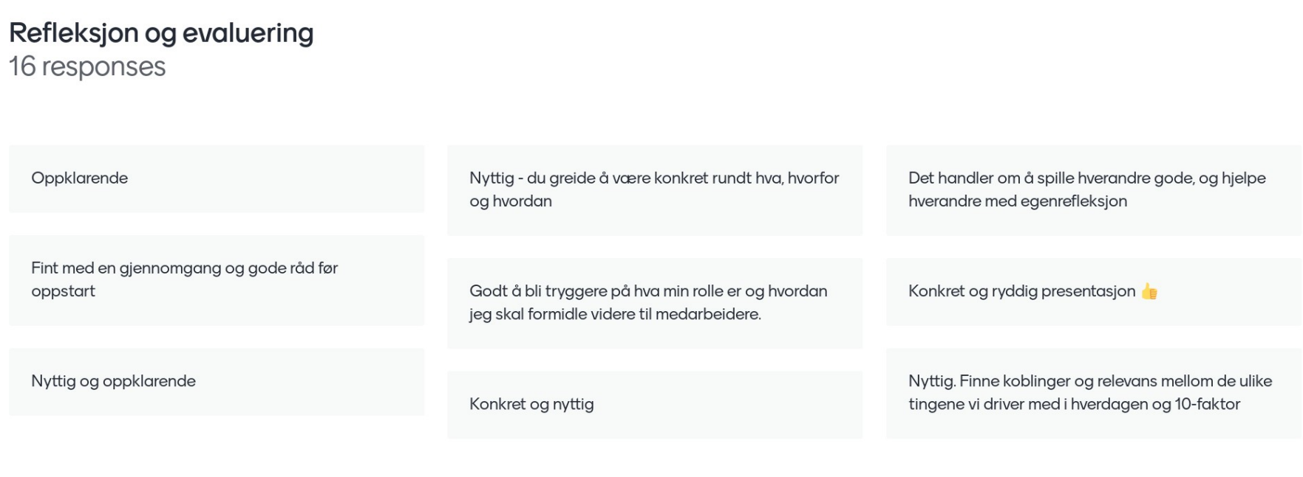

Slide 35
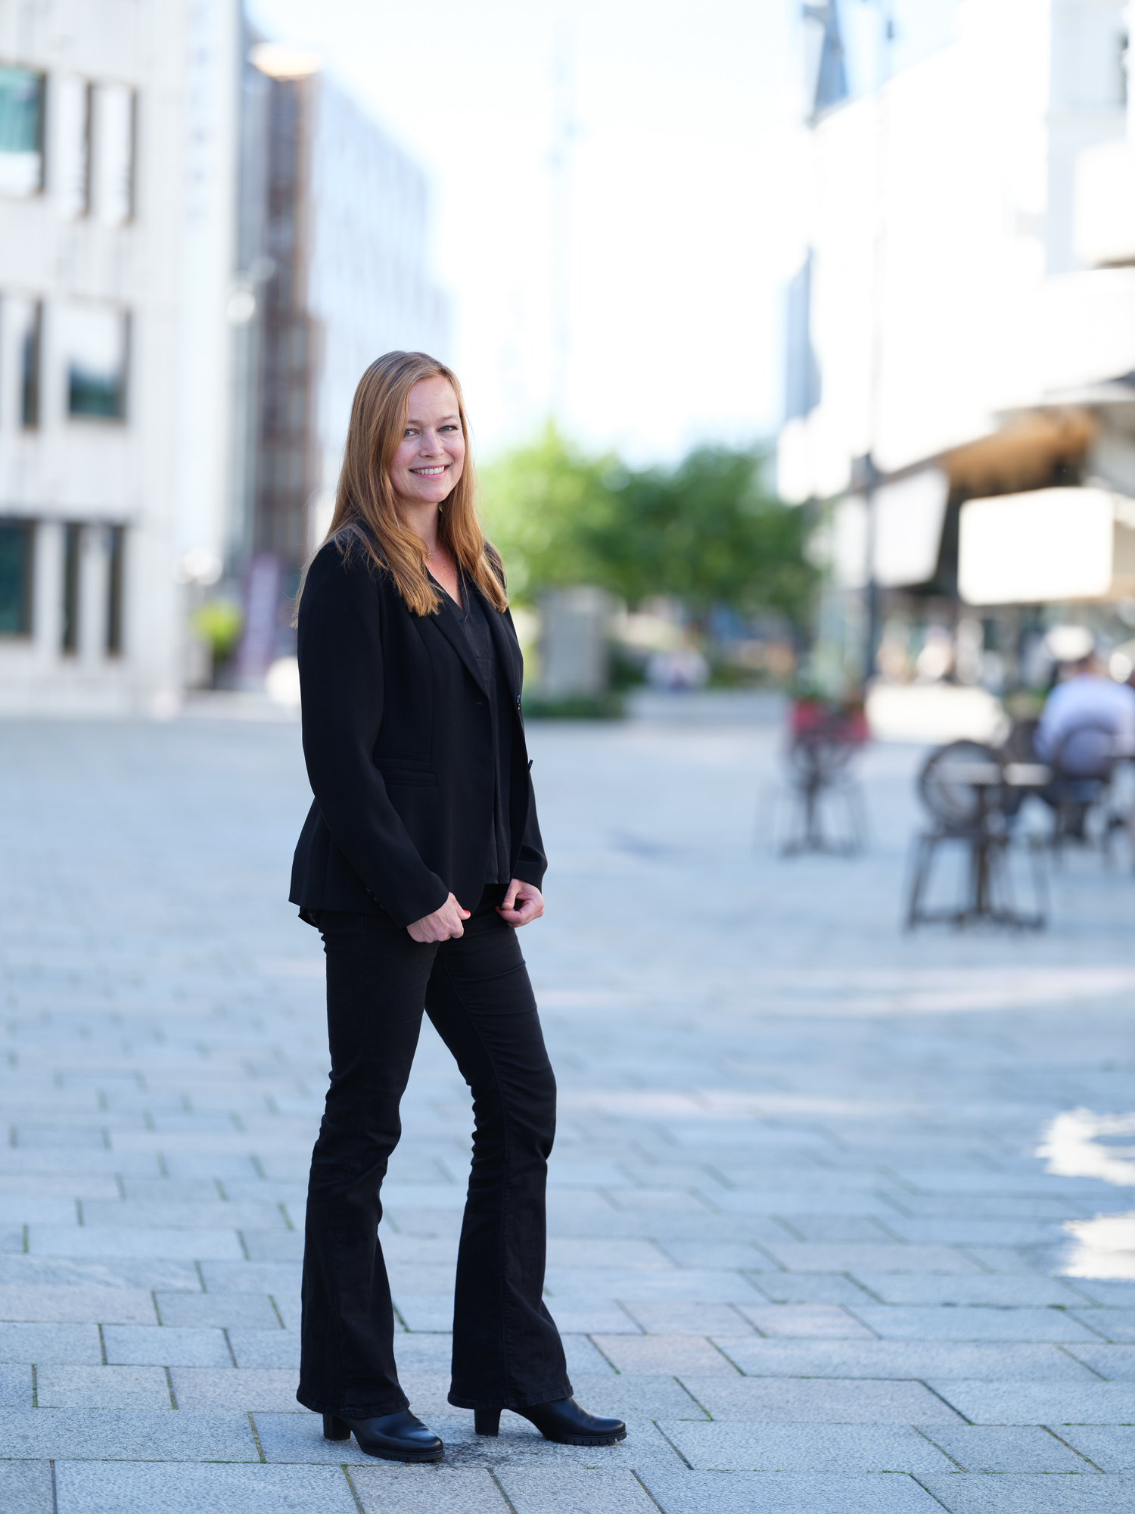
Takk for i dag!

Slide 36
10-FAKTOR: KS’ medarbeiderundersøkelse
\
FAKTOR 1:
INDRE MOTIVASJON
Definisjon: Motivasjonen for oppgavene i seg selv, det vil si om oppgavene oppleves som en drivkraft og som spennende og stimulerende. (Også kalt indre jobbmotivasjon. Engelsk: intrinsic motivation)
Har effekt på:
Innsats, kvalitet, lojalitet, mestring og ytelse
Påvirkes av:
Mestringstro, autonomi, bruk av kompetanse og mestringsorientert ledelse, mestringsklima, prososial motivasjon
Lav indre motivasjon kommer ofte av:
Lav mestringstro
Lav autonomi
Svak mestringsorientert ledelse
Svakt mestringsklima
Eksempel på måleindikator
«Mine arbeids-oppgaver er i seg selv en viktig drivkraft for meg»
Linda Lai, 2022
Pia Olsen ill.

Slide 37
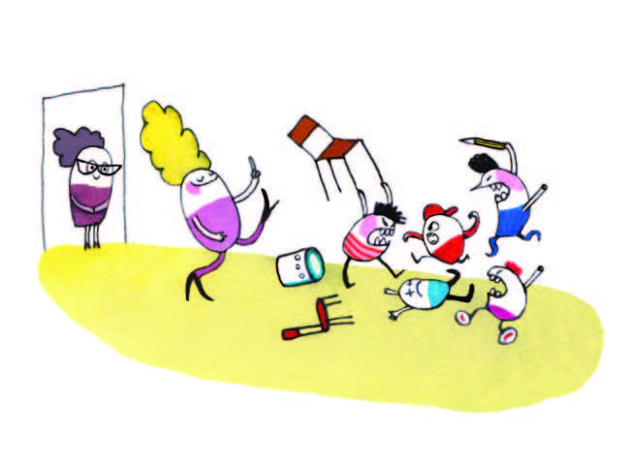
10-FAKTOR: KS’ medarbeiderundersøkelse
FAKTOR 2:
MESTRINGSTRO
Definisjon: Mestringstroen gjenspeiler hver enkelt medarbeiders tiltro til egen kompetanse og mulighet til å mestre utfordringer i jobbsammenheng. (Også kalt subjektiv mestringsevne. Engelsk: self-efficacy)
Har effekt på:
Innsats, ytelse, bruk av kompetanse, fleksibilitet og prososial atferd overfor andre
Påvirkes av:
Gode mestringsopplevelser gjennom bruk av relevant kompetanse og relevant kompetanseutvikling
Lav mestringstro kommer ofte av:
Lav autonomi
Svak mestringsorientert ledelse og svak mestringsstøtte
Eksempel på måleindikator
«Samme hva som skjer i jobben min, er jeg vanligvis i stand til å takle det.»
Linda Lai, 2022
Pia Olsen ill.

Slide 38
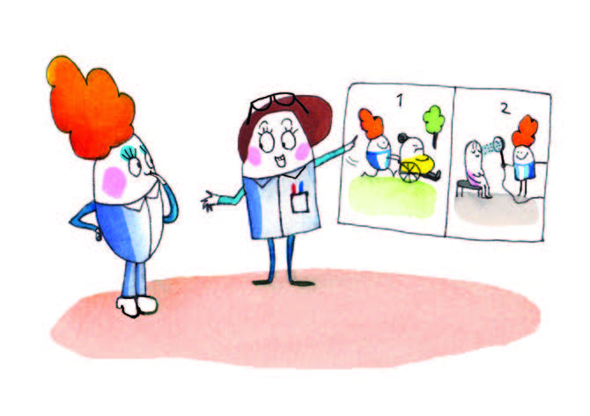
10-FAKTOR: KS’ medarbeiderundersøkelse
FAKTOR 3:
AUTONOMI
Definisjon: Medarbeidernes opplevelse av å ha mulighet til å jobbe selvstendig og gjøre egne vurderinger i jobben sin, basert på egen kompetanse, og innen en definert jobbrolle (Også kalt jobbautonomi. Engelsk job autonomy).
Har effekt på:
Indre motivasjon, bruk av kompetanse, innsats og ytelse
Påvirkes av:
Få størst mulig selvstendighet innen egen jobbrolle
Lav autonomi kommer ofte av:
Detaljstyring
Lav rolleklarhet
Svak mestringsorientert ledelse
Eksempel på måleindikator
«Jeg har mulighet til å tenke og handle selvstendig i jobben min»
Linda Lai, 2022
Pia Olsen ill.

Slide 39
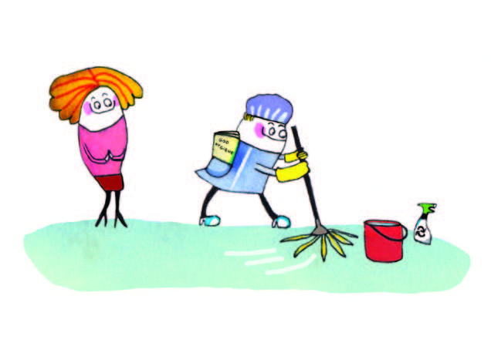
10-FAKTOR: KS’ medarbeiderundersøkelse
FAKTOR 4:
BRUK AV KOMPETANSE
Definisjon: Medarbeidernes opplevelse av å få brukt egen jobbrelevante kompetanse på en god måte i sin nåværende jobb.
(Også kalt kompetansemobilisering. Engelsk: perceived competence mobilization/skill utilization)
Har effekt på:
Indre motivasjon, det psykososiale miljøet i arbeidsgruppen
Påvirkes av:
Indre motivasjon, mestringstro, autonomi, mestringsorientert ledelse, rolleklarhet, mestringsklima
Lav bruk av kompetanse kommer ofte av:
Lav indre motivasjon
Lav mestringstro
Lav autonomi
Svak mestringsorientert ledelse
Svakt mestringsklima
Eksempel på måleindikator
«Jeg får brukt det jeg kan (dvs. mine kunnskaper, ferdigheter og evner) slik jeg forventet da jeg tok denne jobben.»
Linda Lai, 2022
Pia Olsen ill.
Notes:
Kompetanse = potensial

Slide 40
10-FAKTOR: KS’ medarbeiderundersøkelse
FAKTOR 5:
MESTRINGSORIENTERT LEDELSE
Definisjon: Ledelse som vektlegger at den enkelte medarbeider skal få utvikle seg og bli best mulig ut fra sine egne forutsetninger, slik at medarbeideren opplever mestring og yter sitt beste. (Engelsk: mastery oriented leadership, mastery oriented supervisor support.)
Har effekt på:
Indre motivasjon, bedre bruk av kompetanse, høyere fleksibilitetsvilje, bedre mestringsklima, lavere turnover
Påvirkes av:
Å få nyttige råd og konkret støtte til å forbedre ytelse
Få utfordringer som utvikler og styrker medarbeiderens kompetanse
Få nyttige tilbakemeldinger om medarbeiderens ytelse
Få mulighet til å utvikle seg
Lav opplevd mestringsorientert ledelse kommer ofte av:
Ikke bli sett
Uklar retning
Uklar mening
Manglende tilbakemelding
Eksempel på måleindikator
«Min nærmeste leder gir meg nyttige råd og støtte slik at jeg kan forbedre meg.»

Slide 41
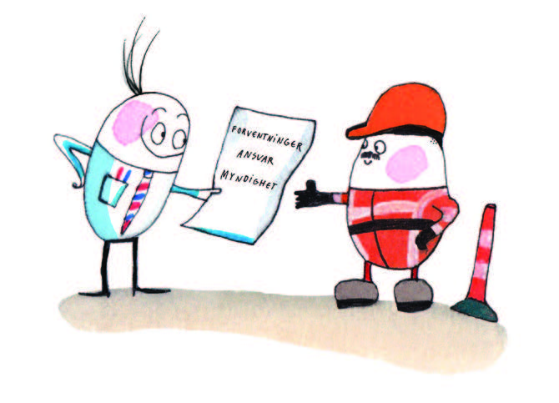
10-FAKTOR: KS’ medarbeiderundersøkelse
FAKTOR 6:
ROLLEKLARHET
Definisjon: Høy rolleklarhet innebærer at forventningene til den jobben medarbeideren skal gjøre er tydelig definert og kommunisert (Engelsk: role clarity)
Har effekt på:
Bruk av kompetanse, fleksibilitetsvilje, innsats og ytelse
Påvirkes av:
Hva som er forventet på jobb i en gitt rolle
Hvordan man skal prioritere
Hva som skal til for å gjøre en god jobb
Samsvar mellom kompetanse og oppgaver
Lav rolleklarhet kommer ofte av:
Svak mestringsorientert ledelse
Avklarte forventninger og beslutningsmyndighet
Eksempel på måleindikator
«Jeg vet når jeg har prioritert tiden min på jobb riktig.»

Slide 42
10-FAKTOR: KS’ medarbeiderundersøkelse
PERIODE : 2022
FAKTOR 7:
RELEVANT KOMPETANSEUTVIKLING
Definisjon: Relevant kompetanseutvikling er avgjørende for at medarbeiderne til enhver tid er best mulig rustet til å utføre sine oppgaver med høy kvalitet. Relevant kompetanseutvikling er avgjørende for kvaliteten på de tjeneste som leveres, uansett hvilken type tjeneste vi snakker om.
Har effekt på:
Indre motivasjon, mestringstro, autonomi, bruk av kompetanse, rolleklarhet, mestringsklima, prososiale motivasjon, lojalitet til organisasjonen, tjenestekvalitet
Påvirkes av:
Opplevelse av muligheter til relevant kompetanseutvikling
Lav relevant kompetanseutvikling kommer ofte av:
Opplevelse av at man ikke får tilbud om relevant kompetanseutvikling
Svak mestringsorientert ledelse
Eksempel på måleindikator
«Opplæringen/ kompetanseutviklingen jeg får muligheter til å delta ved er tilpasset mine oppgaver.»
Relevans er viktigere enn mengde og tilfredsstillelse av personlige ønsker.

Slide 43
10-FAKTOR: KS’ medarbeiderundersøkelse
PERIODE : 2022
FAKTOR 8:
FLEKSBILITETSVILJE
Definisjon: Medarbeiderens villighet til å være fleksibel på jobb og tilpasse sin måte å jobbe på til nye behov og krav.
Har effekt på:
Mestringstro, bruk av kompetanse, tjenestekvalitet, jobbtilfredshet, endringsvillighet
Påvirkes av:
Opplevde muligheter til å være selvstendig innenfor egen rolle
Lav fleksibilitetsvilje kommer ofte av:
Lav autonomi
Lav rolleklarhet
Lav prososial motivasjon
Eksempel på måleindikator
«Jeg er villig til å gjøre ting på en annen måte enn jeg pleier, hvis min leder ønsker det.»

Slide 44
10-FAKTOR: KS’ medarbeiderundersøkelse
PERIODE : 2022
FAKTOR 9:
MESTRINGSKLIMA
Definisjon: I et mestringsklima motiveres medarbeiderne av å lære, utvikle seg og gjøre hverandre gode, fremfor å rivalisere om å bli best. (Engelsk: Mastery climate, mastery oriented motivation climate.)
Har effekt på:
Bruk av kompetanse, samarbeid og læring, delingskultur, tjenestekvalitet, jobbtilfredshet
Påvirkes av:
Opplevde tillit fra leder, mestringsorientert ledelse
Lavt mestringsklima kommer ofte av:
Svak mestringsorientert ledelse
Eksempel på måleindikator
«I min avdeling/ arbeidsgruppe blir medarbeiderne oppmuntret til å samarbeide og utveksle tanker og ideer.»

Slide 45
10-FAKTOR: KS’ medarbeiderundersøkelse
PERIODE : 2022
FAKTOR 10:
PROSOSIAL MOTIVASJON
Definisjon: Motivasjon for å gjøre noe nyttig og verdifullt for andre, også kalt prososial motivasjon, er en viktig drivkraft for mange og har en rekke godt dokumenterte, positive effekter. (Også kalt nytteorientert motivasjon. Engelsk: prosocial motivation)
Har effekt på:
Fleksibilitetsvilje, mestringsklima, innsats for å gi innbyggere gode tjenester, ressursutnyttelse, måloppnåelse
Påvirkes av:
Mestringsklima
Lav prososial motivasjon kommer ofte av:
Eksempel på måleindikator
«Det er viktig for meg å kunne jobbe med noe som er til nytte for andre.»

